Slide 1
Благоустройство на территории района Солнцево в 2018 году в рамках программы
«Стимулирование управ районов»

Slide 2
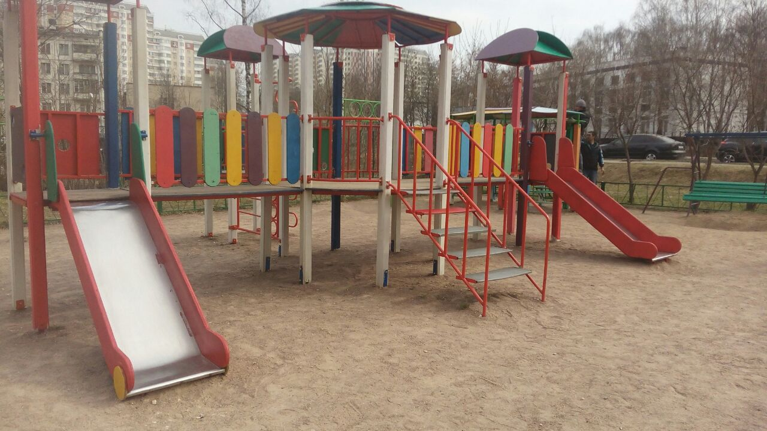
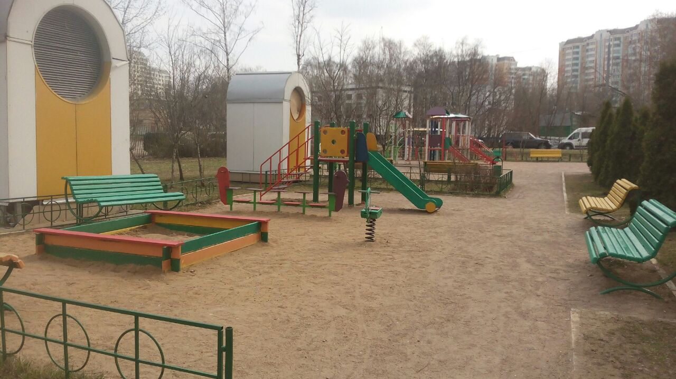
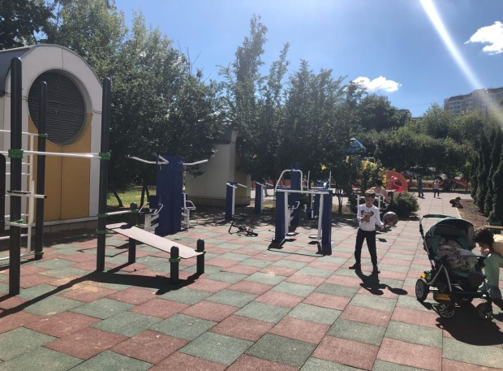
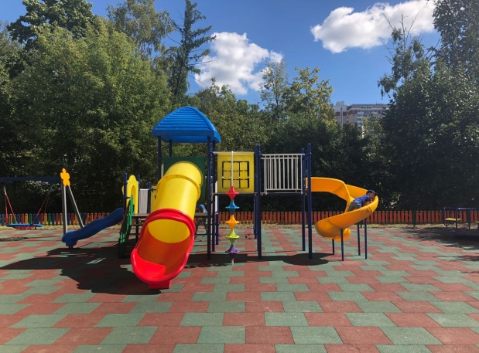
Солнцевский пр-т, д.6, корп.1(АГ)
ДО
ПОСЛЕ

Slide 3
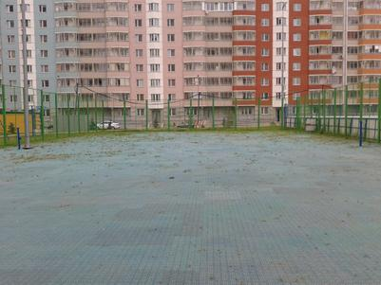
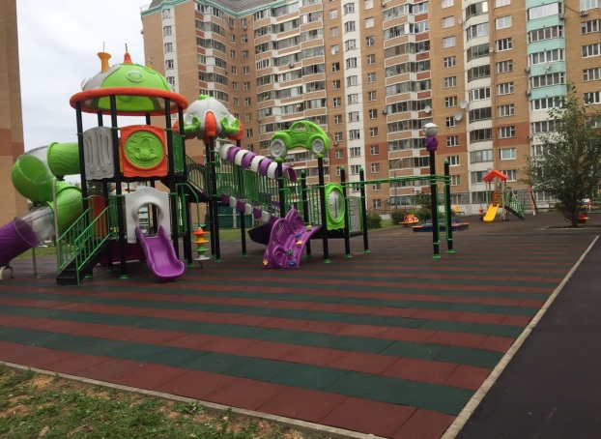
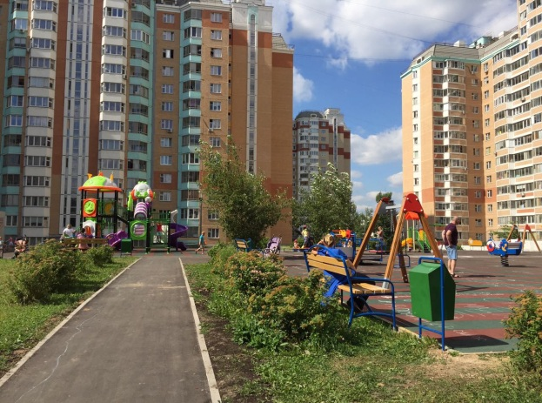
ул. Авиаторов, д.5 (АГ)
ДО
ПОСЛЕ

Slide 4
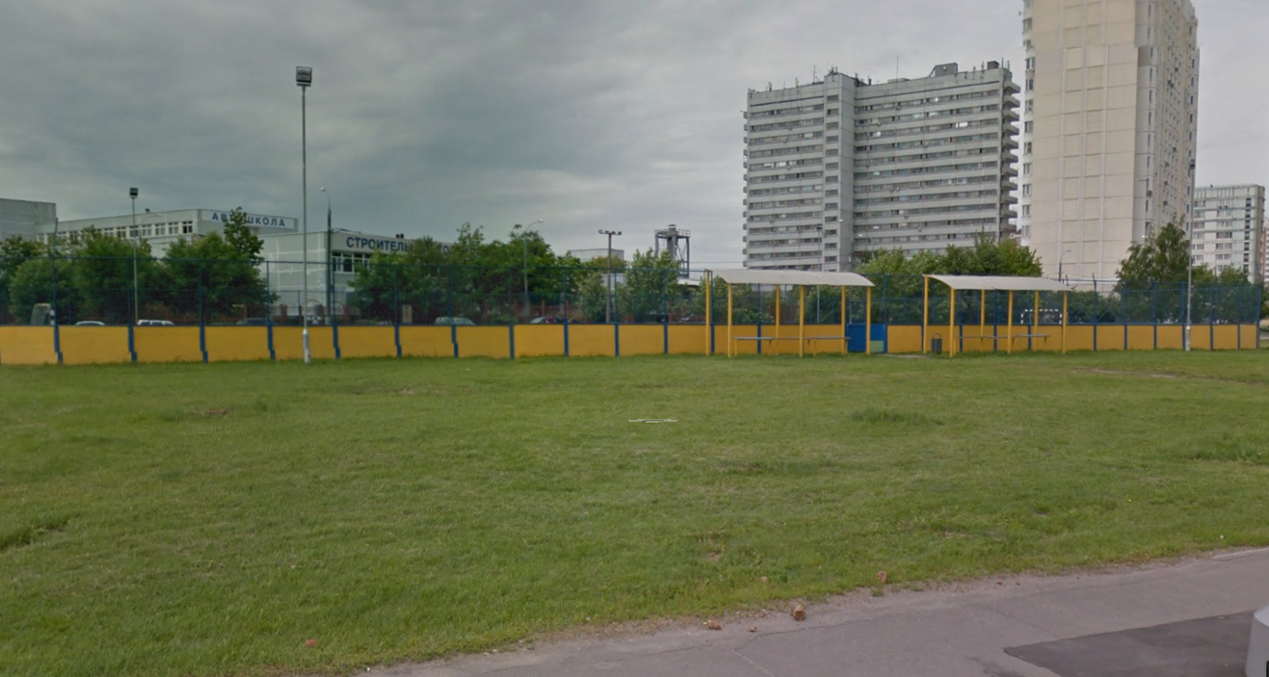
ул. Авиаторов, д.11 (АГ)
ДО

Slide 5
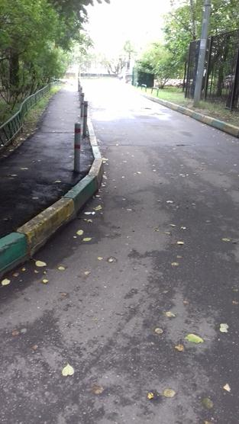
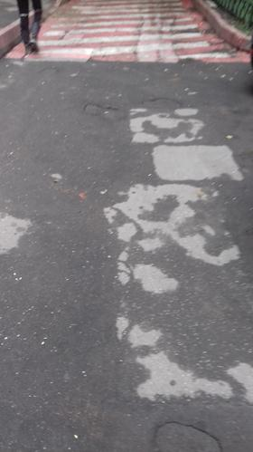
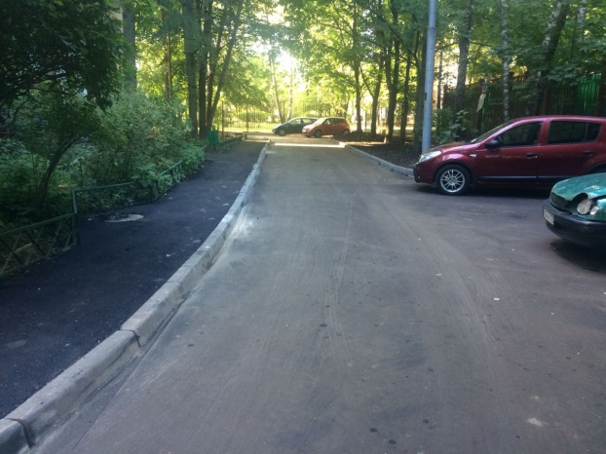
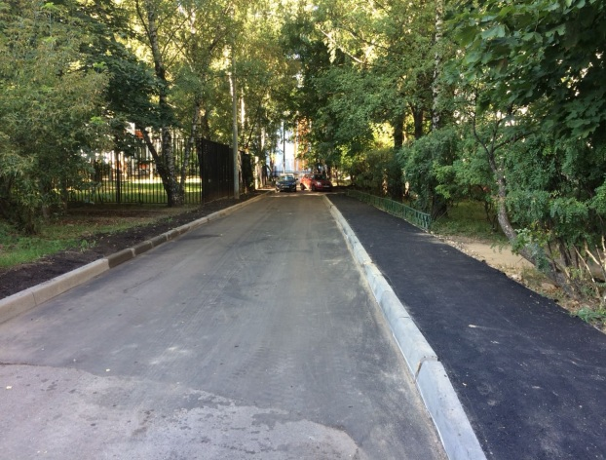
ул. 50 лет Октября, д. 15
ДО
ПОСЛЕ

Slide 6
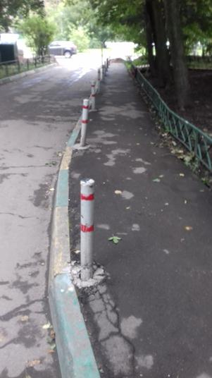
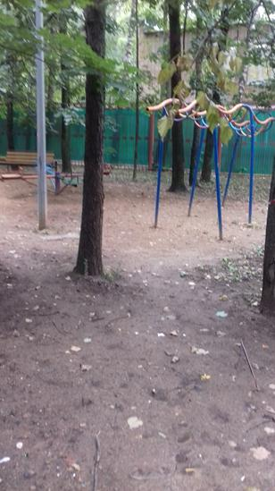
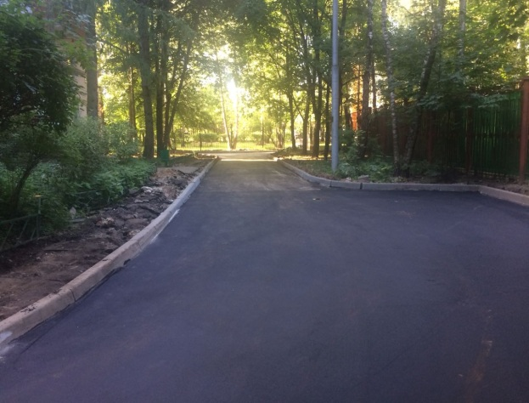
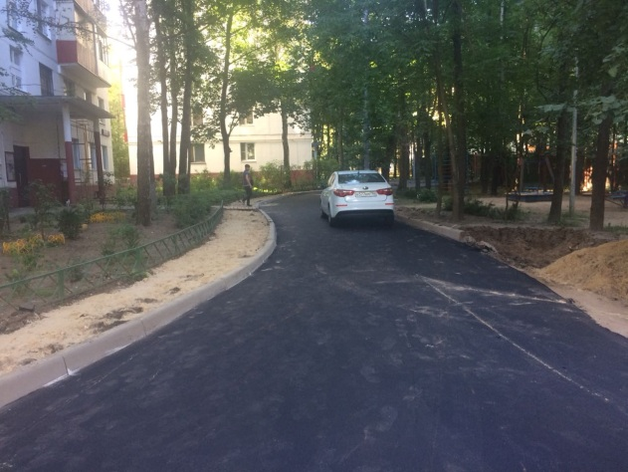
ул. 50 лет Октября, д. 17
ДО
ПОСЛЕ

Slide 7
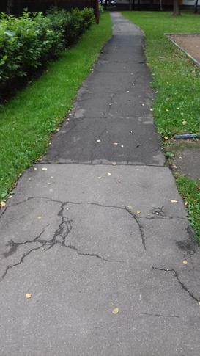
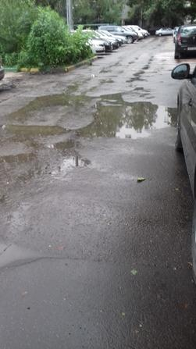
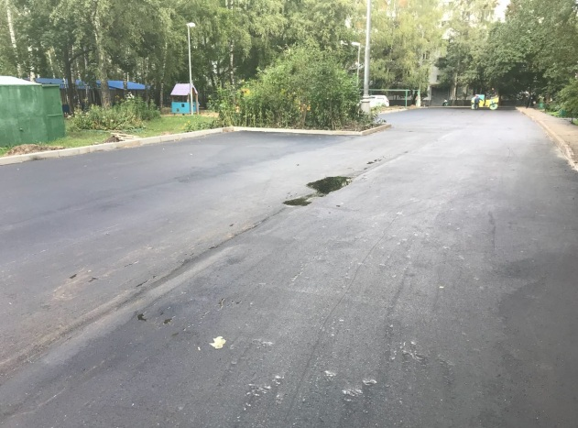
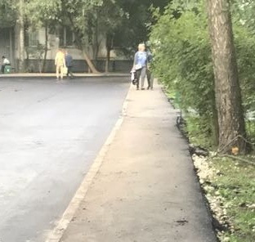
ул. 50 лет Октября, д. 19
ДО
ПОСЛЕ

Slide 8
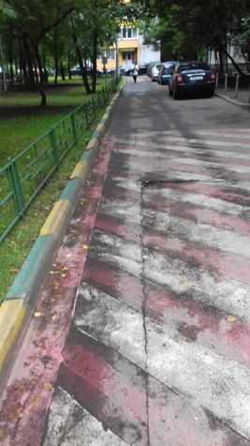
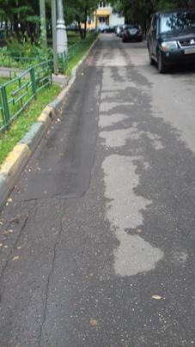
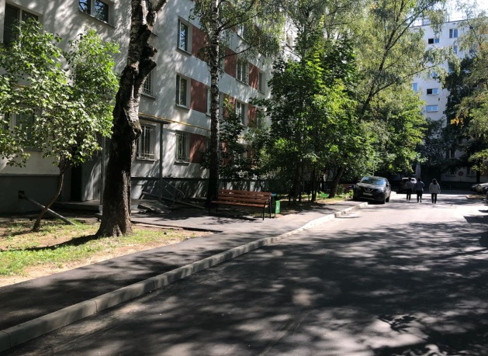
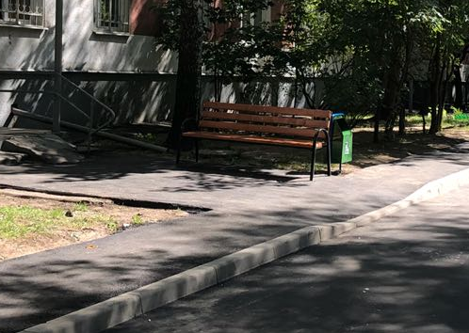
ул. 50 лет Октября, д. 19, корп.1
ДО
ПОСЛЕ

Slide 9
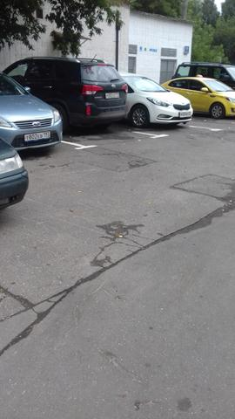
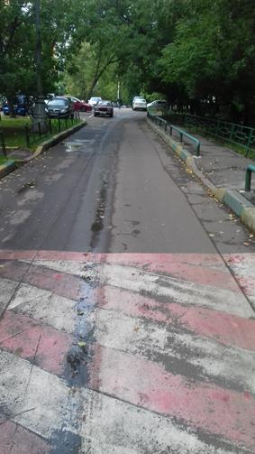
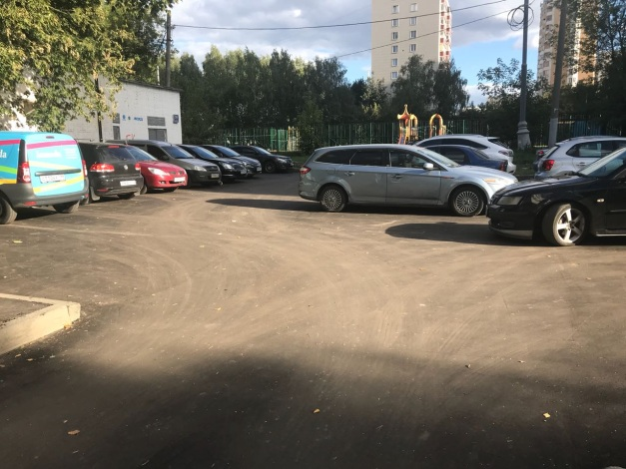
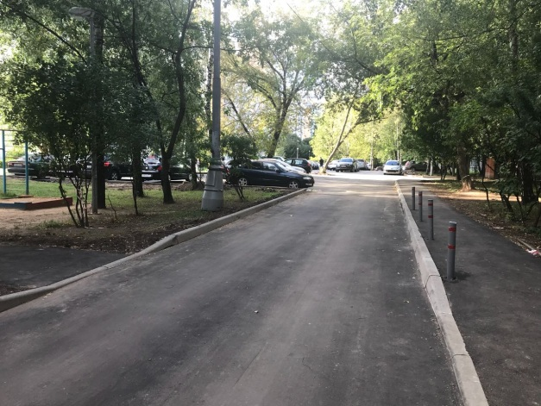
ул. 50 лет Октября, д. 19, корп.2
ДО
ПОСЛЕ

Slide 10
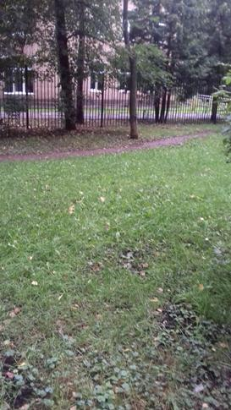
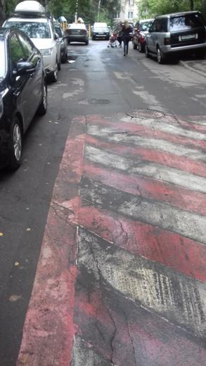
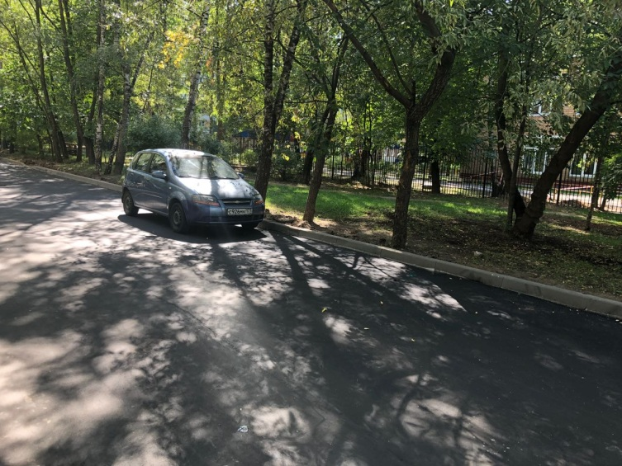
ул. 50 лет Октября, д. 21
ДО
ПОСЛЕ

Slide 11
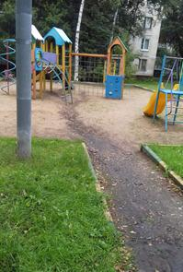
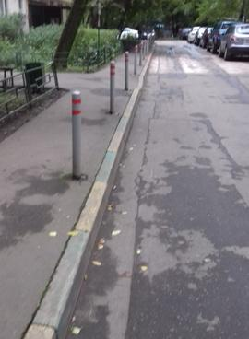
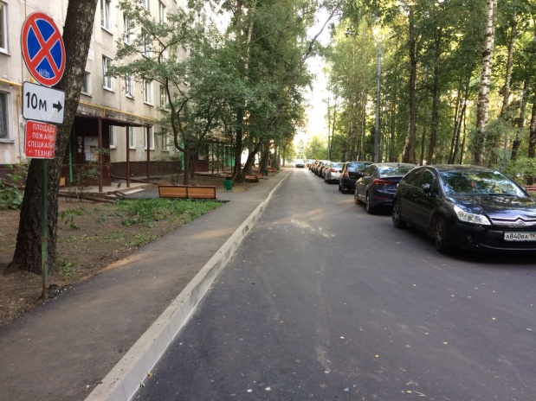
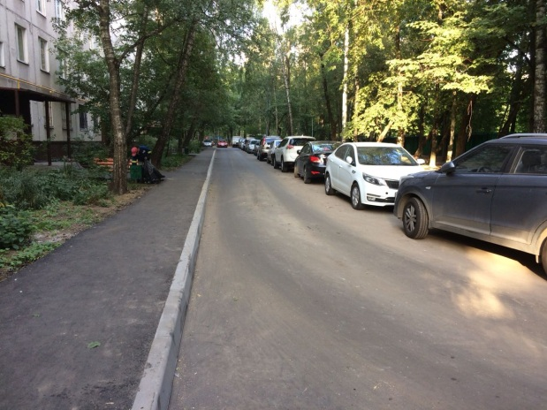
ул. 50 лет Октября, д. 23
ДО
ПОСЛЕ

Slide 12
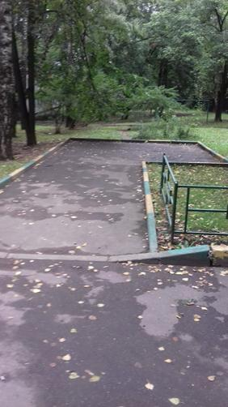
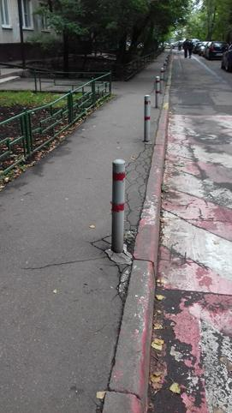
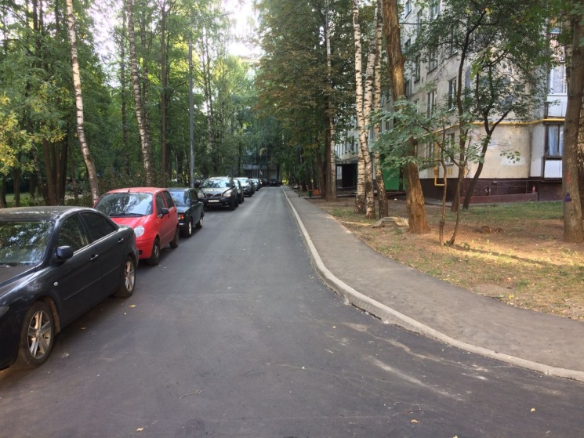
ул. 50 лет Октября, д. 23, корп.1
ДО
ПОСЛЕ

Slide 13
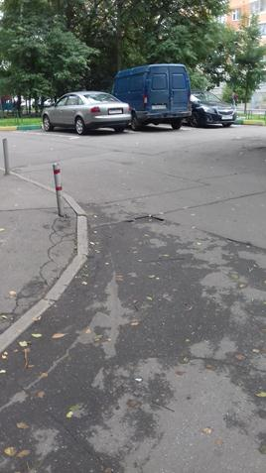
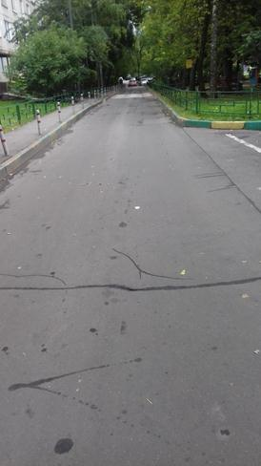
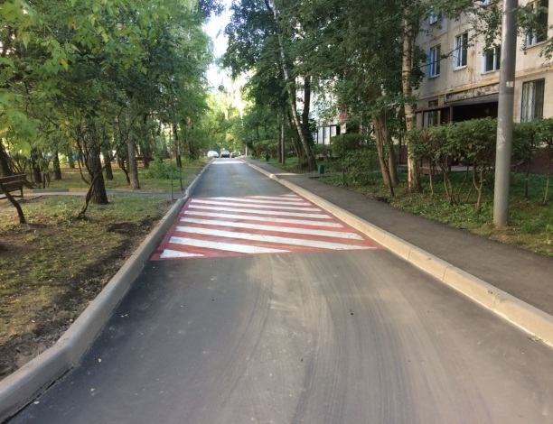
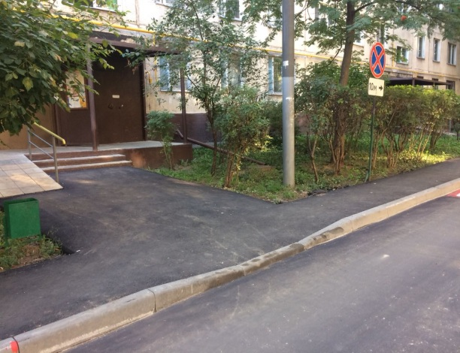
ул. 50 лет Октября, д. 23, корп.2
ДО
ПОСЛЕ

Slide 14
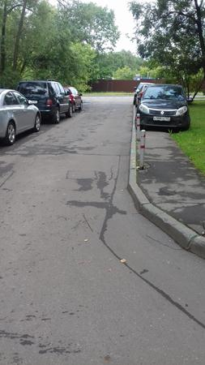
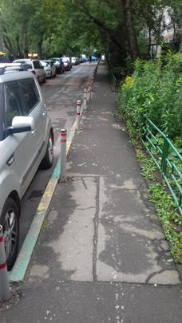
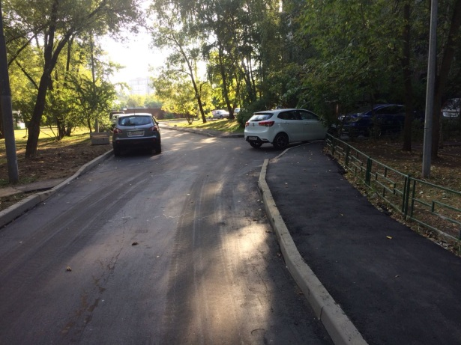
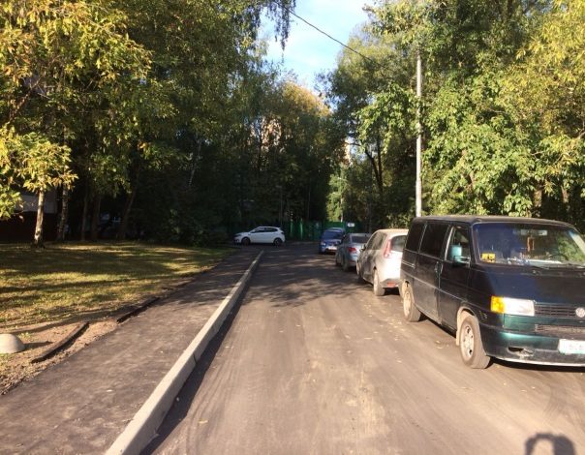
ул. 50 лет Октября, д. 25
ДО
ПОСЛЕ

Slide 15
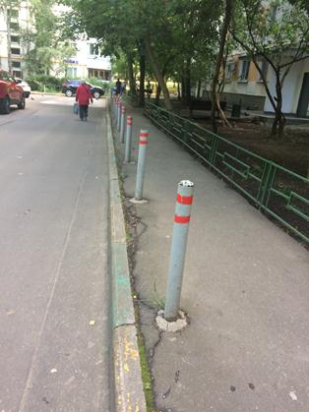
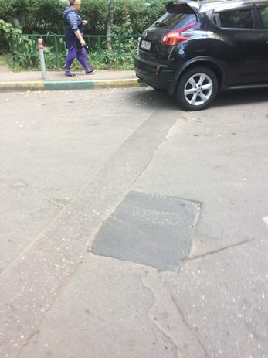
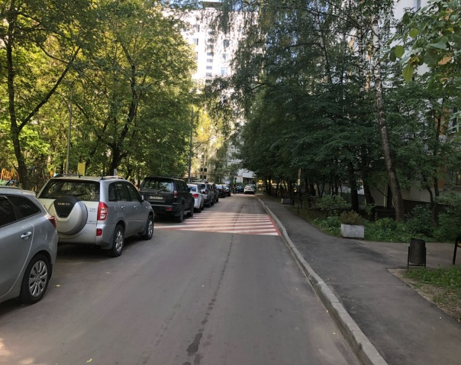
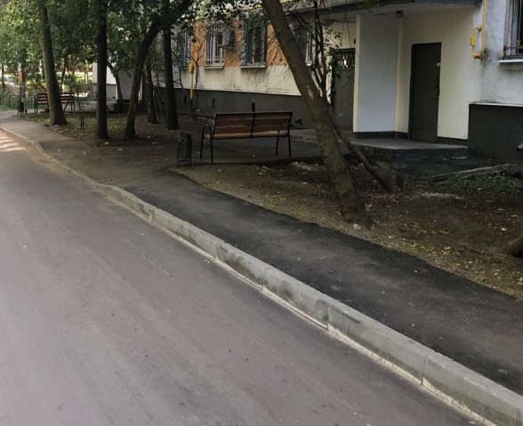
ул. 50 лет Октября, д. 27
ДО
ПОСЛЕ

Slide 16




ул. 50 лет Октября, д. 27, корп.1
ДО
ПОСЛЕ

Slide 17



ул. 50 лет Октября, д. 27, корп.2
ДО
ПОСЛЕ

Slide 18




ул. 50 лет Октября, д. 29
ДО
ПОСЛЕ

Slide 19




ул. Богданова, д. 2
ДО
ПОСЛЕ

Slide 20




ул. Богданова, д. 4
ДО
ПОСЛЕ

Slide 21




ул. Богданова, д. 6
ДО
ПОСЛЕ

Slide 22




ул. Богданова, д. 8
ДО
ПОСЛЕ

Slide 23



ул. Богданова, д. 10
ДО
ПОСЛЕ

Slide 24




ул. Богданова, д. 12
ДО
ПОСЛЕ

Slide 25




ул. Богданова, д. 14
ДО
ПОСЛЕ

Slide 26




ул. Богданова, д. 16
ДО
ПОСЛЕ

